Slide 1
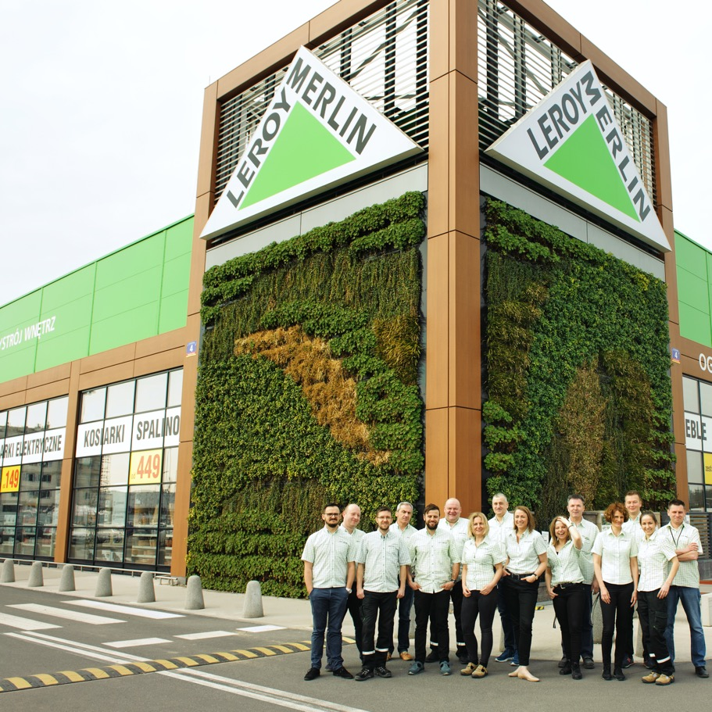
Leroy Merlin
Polska

Slide 2
Rozwijanie kompetencji absolwentów UwB w odpowiedzi na potrzeby LM

Slide 3
Leroy Merlin na Świecie!
100
Lat
tradycji
13
Krajów
464
Sklepy

Slide 4
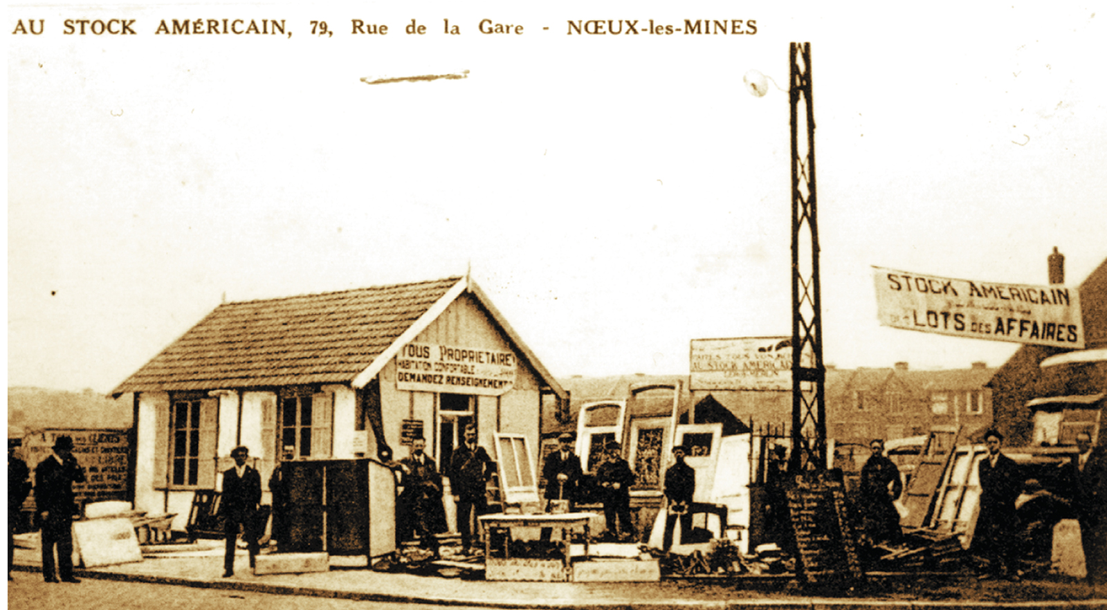
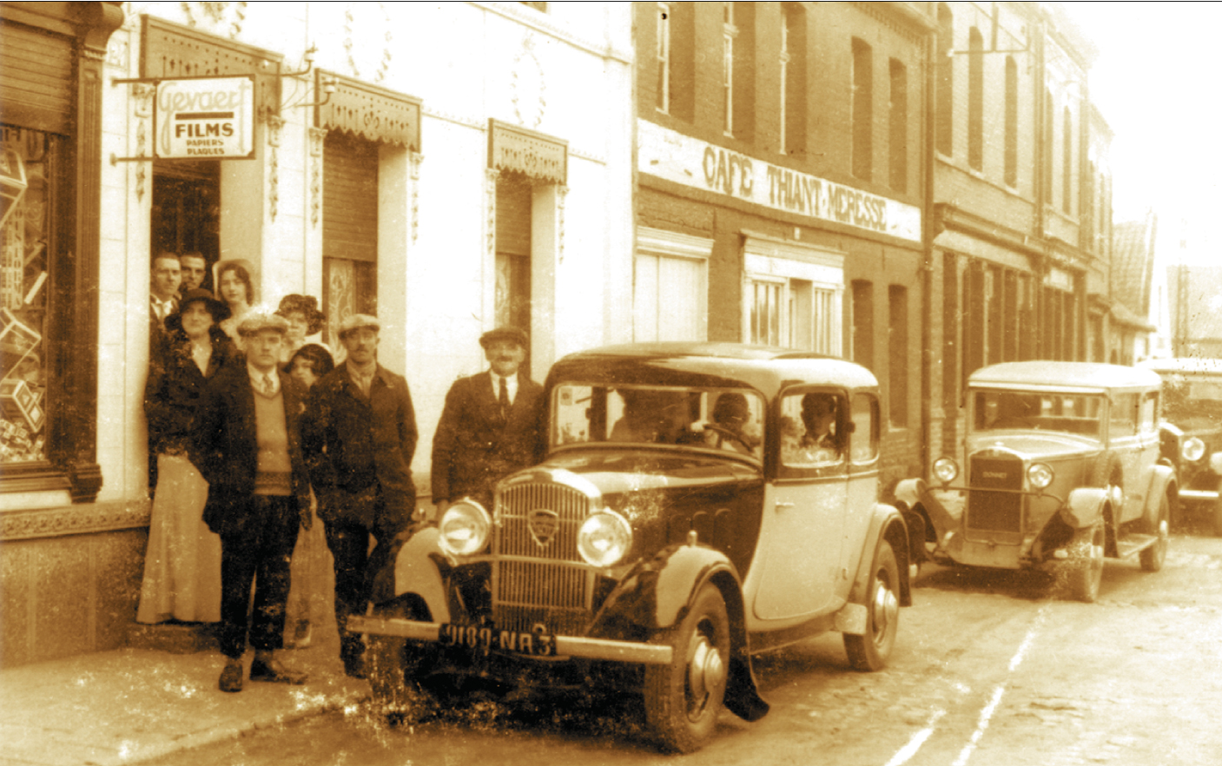
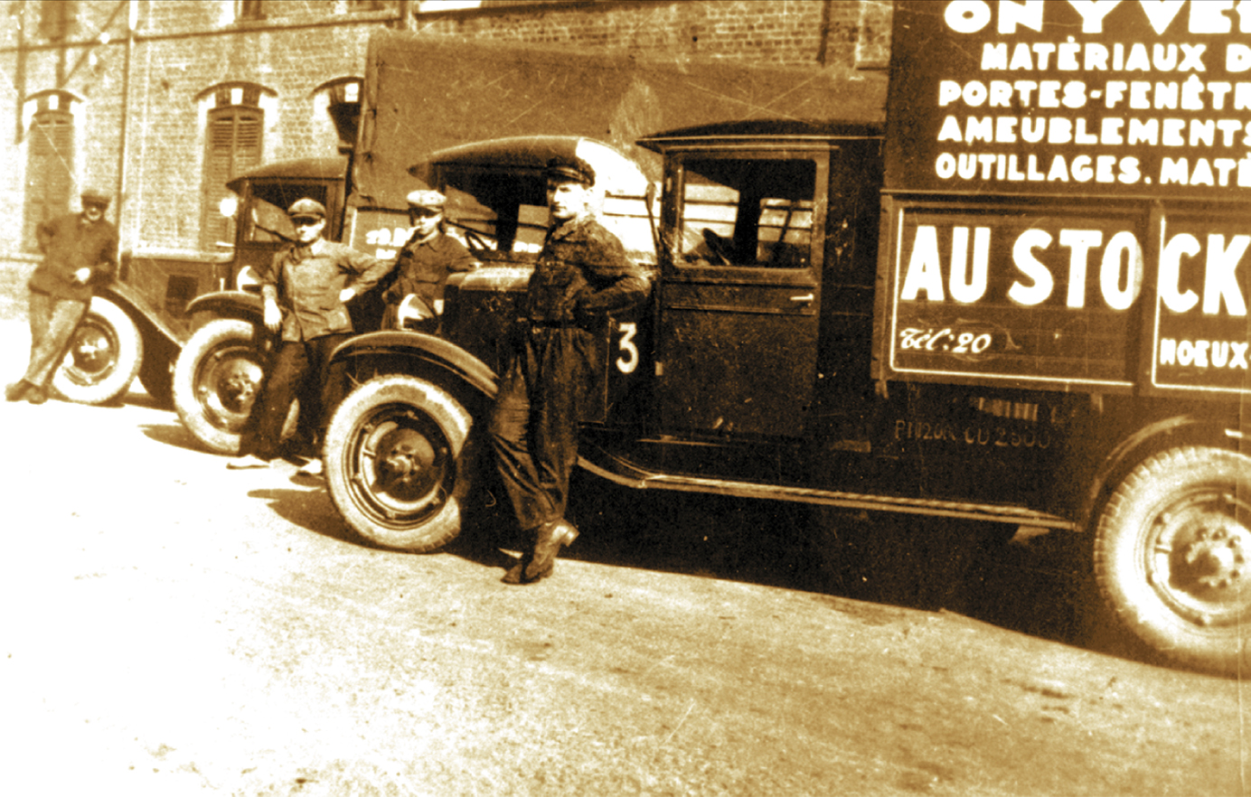
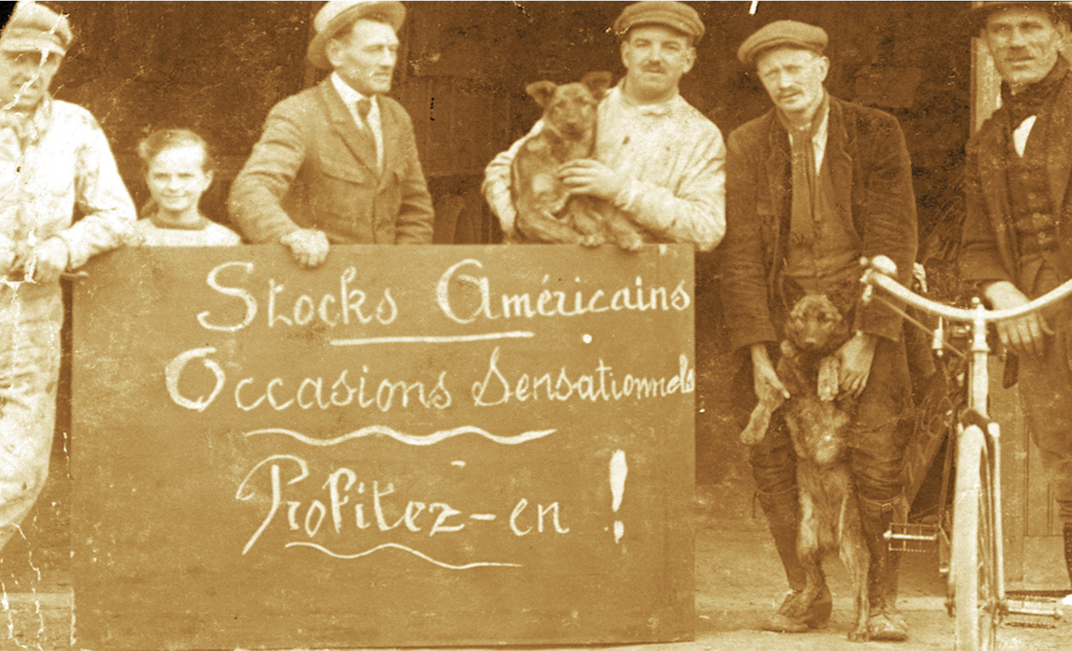
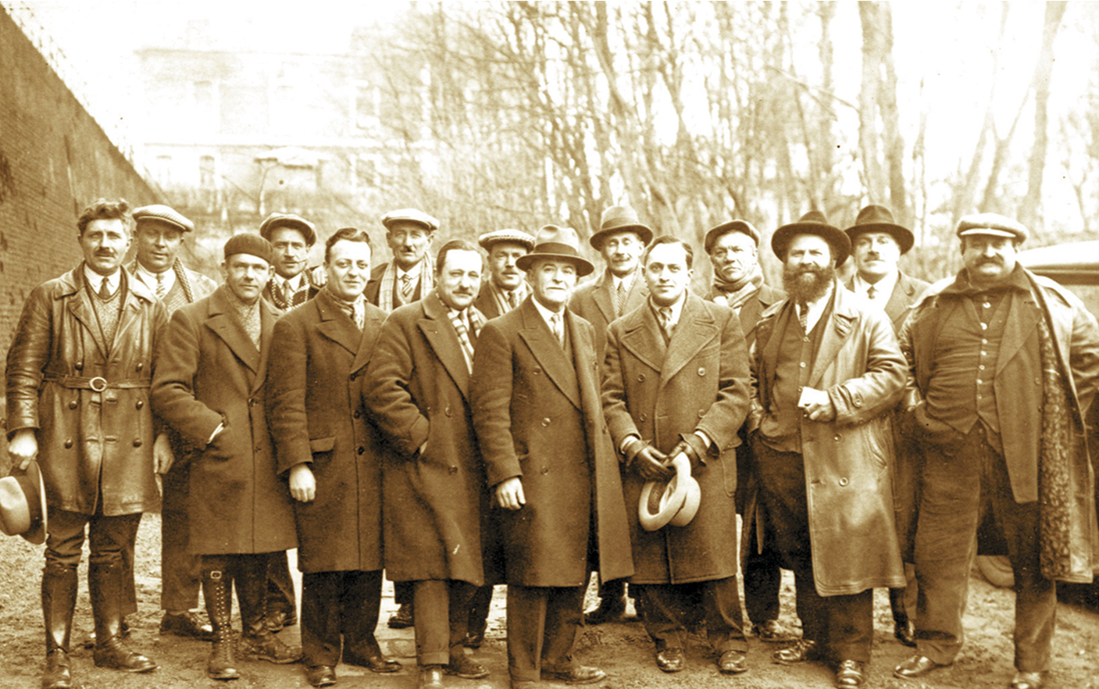
HISTORIA LEROY MERLIN
1923
Adolf Leroy i Róża Merlin otwierają na północy Francji sklep z materiałami z amerykańskiego demobilu. Sprzedają materiały budowlane, drzewo, taczki, łopaty, motyki.
1960
Spółka przyjmuje nazwę LEROY MERLIN. Jako pierwsza wprowadza bezpłatne dostawy do domu klienta.
1979
Stowarzyszenie z grupą, należącą do rodziny Mulliez (AFM).
1989
Otwarcie pierwszego sklepu w Hiszpanii - początek
międzynarodowego rozwoju.
1996
Pierwszy sklep Leroy Merlin w Polsce - w Piasecznie.
2006
Powstanie ADEO, skupiającej sklepy branży budowlanej,
w tym Leroy Merlin.
2018
62 sklepy Leroy Merlin w Polsce.

Slide 5
LEROY MERLIN W POLSCE
62
Sklepy
35
milionów klientów
Rocznie
11
tysięcy
Pracowników

Slide 6
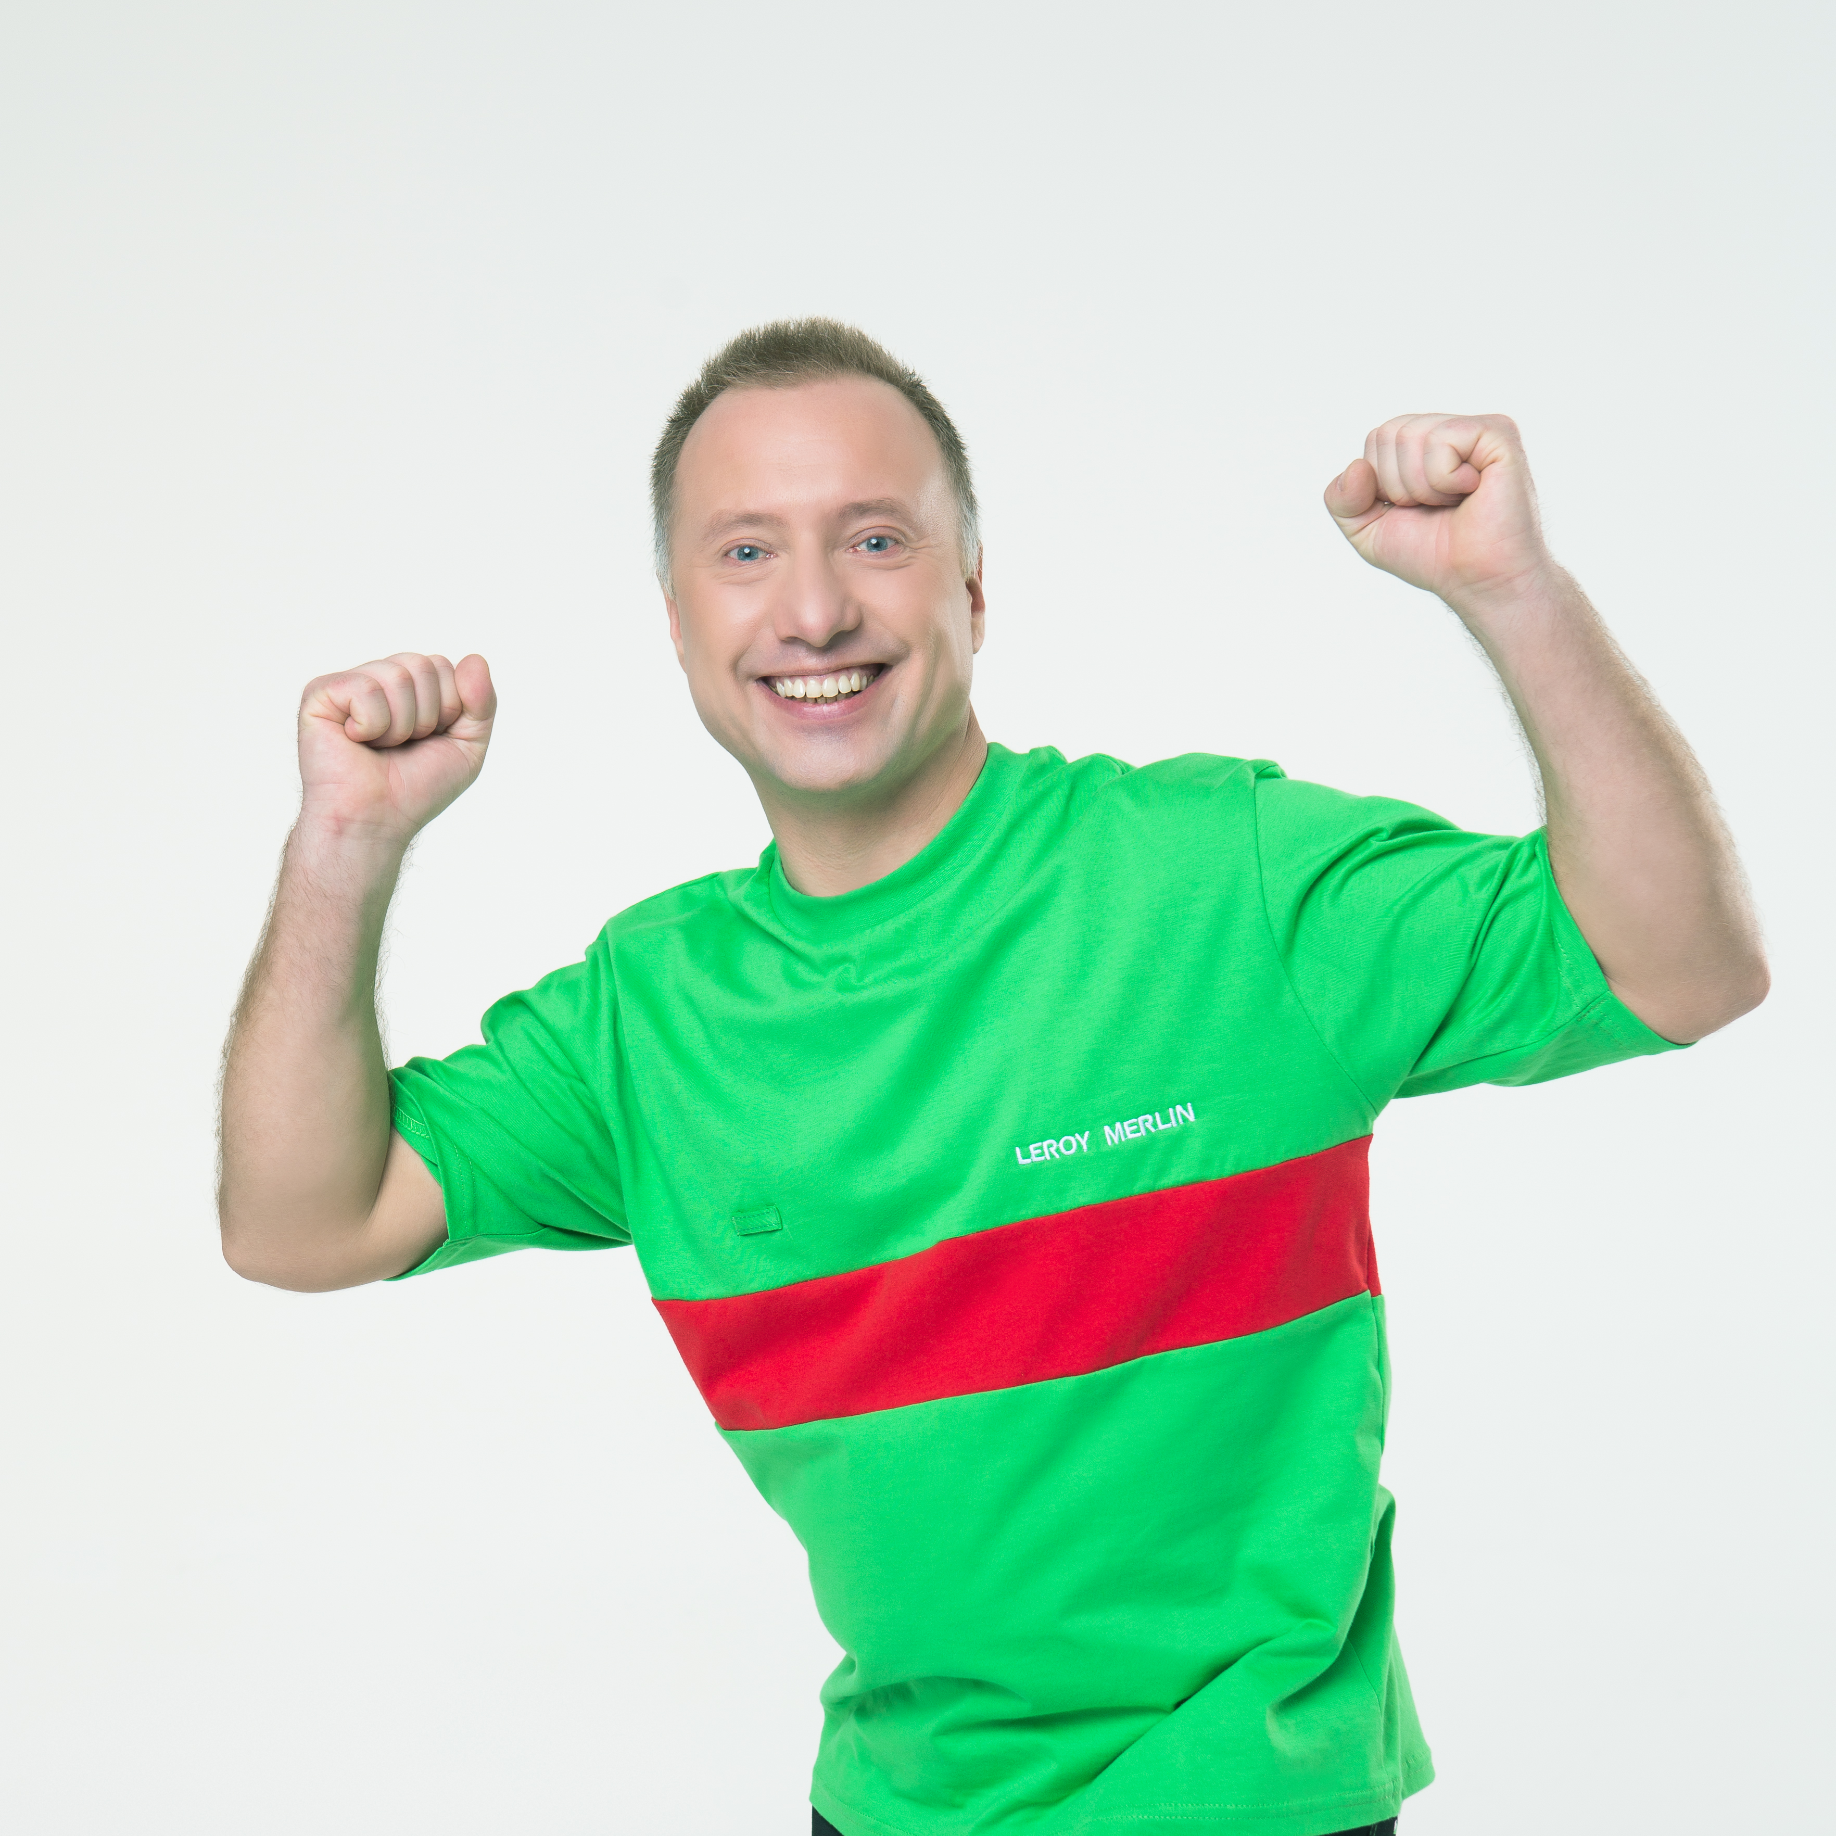
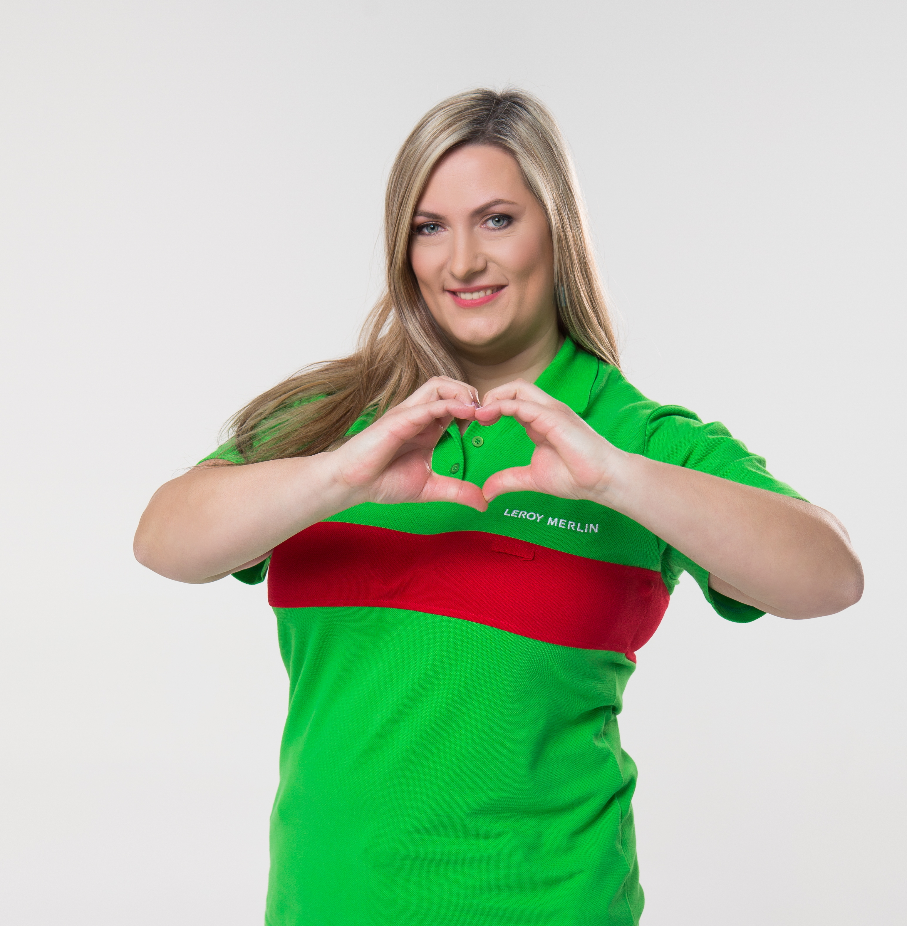
NASZE WARTOŚCI
Dobra atmosfera Współpraca Szacunek
Wiedza Kompetencje Odpowiedzialność
Satysfakcja klienta Dobre zarządzanie Motywacja

Slide 7
Kogo szukamy?

Slide 8
Role i Odpowiedzialności w organizacji
Poziom |  | Przykładowe stanowiska
1. Poziom Wizyjny |  | Dyrektor Generalny, Dyrektor Finansowy, Dyrektor HR, Dyrektor Regionalny
2. Poziom Strategiczny |  | Dyrektor Sklepu, Dyrektor Grupy Produktowej, Główny Audytor, Dyrektor ds. Administracji i inne
3. Poziom Taktyczny |  | Kierownik: Działu Handlowego, Kontroler Zarządzania Sklepu, Kierownik Logistyki, Kierownik Zasobów Ludzkich Sklepu
4. Poziom Operacyjny |  | Koordynator ds. Sprzedaży, Koordynator ds. Relacji z klientami, Koordynator ds. logistyki sklepu
5. Poziom Wykonawczy |  | Doradca Klienta, Kasjer, Logistyk sklepu
Wskazuje kierunek rozwoju, określa granice, wyznacza standardy
Decyduje, wyjaśnia kierunek, określa zasady, zapewnia zasoby, definiuje okazje
Kieruje, zleca, egzekwuje, rozwija
Koordynuje, usprawnia, aktualizuje, uczy
Realizuje, proponuje usprawnienia, buduje relacje z klientami
Notes:
Tu należy podkreślić kolejną zmianę-uproszczenie iż każdy poziom posiada swój arkusz kompetencyjny tj mamy tylko 5 arkuszy w całej organizacji. Oznacza to większą odpowiedzialność i rolę menedżera jak również samego pracownika w planowaniu celów rozwojowych i biznesowych

Slide 9
Model Kompetencji
SKUTECZNOŚĆ BIZNESOWA
PROFESJONALIZM
PRZYWÓDZTWO
KONCENTRACJA NA KLIENCIE
ROZWIJANIE SPOŁECZNOŚCI
5 Kompetencji
Notes:
Slajd podsumowujący aby pracownicy zapamiętali 5 kompetencji i 4 obszary celów
Podsumowanie:
By sprostać wyzwaniom jakie stawia przed nami rynek, musimy:
Być odpowiedzialni, samodzielni i kreatywnie poszukiwać rozwiązań,
by spełnić oczekiwania naszego klienta zewnętrznego i wewnętrznego,
Dzięki ciągłemu podnoszeniu naszych kompetencji, uczeniu się i
Doskonałej komunikacji
Będziemy osiągać wszystkie cele wynikające z założeń firmy.

Slide 10
Po co wdrożyliśmy taki model kompetencji?
Wzmocnienie realizacji strategii firmowej i wynikających z niej założeń sklepu.
1. Zapewnienie rozwoju LM Polska poprzez koncentrację na priorytetach i realizację celów biznesowych
2. Jednolite standardy wymagań wobec ról i stanowisk
3. Spójne kryteria i narzędzia w procesach od rekrutacji przez ocenę i rozwój pracownika
4. Tworzenie atrakcyjnego miejsca pracy przez rozwój stanowiskowy każdego pracownika
5. Promowanie postaw Przywódcy i Przedsiębiorcy
Notes:
Slajd powtórzony z części jaką prowadził DS. dla pracowników którzy nie mogli uczestniczyć w spotkaniu z DS..
Ad. 1 nowy model został zbudowany w oparciu o priorytety: 5 kompetencji kluczowych dla wszystkich stanowisk oraz celach stawianych w 4 obszarach
Ad 2. wymagania i oczekiwania są ściśle powiązane z opisem stanowiska tj odpowiedzialnością z niego wynikającą.
Nie mam już arkuszy przypisanych do stanowiska (np. wcześniej DK, Kasjer, Informatyk, Logistyk mieli inne arkusze, dziś mamy jeden arkusz z kluczowymi wskaźnikami dla stanowisk na poziomie wykonawczym).
Ad. 3 Mamy model kompetencji w którym 5 kompetencji jest kluczowe i diagnozowane w procesie rekrutacji, rozwoju oraz w procesie PRO (roczna rozmowa). Dotychczas nie mieliśmy takiej spójności, kompetencje i wskaźniki jakie ocenialiśmy nie były takie same we wszystkich procesach (jest to odpowiedź na głos pracowników)
Ad 4 Każdy pracownik będzie miał plan rozwoju na stanowisku – wynika on z ocenionego arkusza kompetencji na stanowisku
Ad 5. Stawiamy na postawy i zachowania przywódcy i przedsiębiorcy tj branie odpowiedzialności za realizację celów, stawianie sobie ambitnych wyzwań, SAMODZIELNOŚĆ (samo przewodzenie) oraz inicjatywę i poszukiwanie rozwiązań
Ad 6. System został oparty na priorytetach, jest prościej, a co za tym idzie szybciej, mniej czasu poświęcamy na wypełnienie aplikacji, więcej na partnerski dialo
10

Slide 11
Struktura zatrudnienia w LM Białystok - wykształcenie
Zatrudnieni: 372 osoby
156 wykształcenie wyższe
50 osób ukończyło UwB
30 poziom wykonawczy (DK, Logistyk, Kasjer)
12 poziom operacyjny (Koordynator)
8 poziom taktyczny (Kierownik)
60% UwB
24%
UwB
42% zatrudnionych
32% zatrudnionych
z wyższym wykształceniem
16%
UwB

Slide 12
Jak absolwenci odpowiadają na potrzeby LM?
Jakie mocne strony?
przywództwo: komunikacja, kreatywność, zdolność do podważania zastanego status quo
koncentracja na kliencie: rozumienie obecnych i przyszłych potrzeb klienta
profesjonalizm: chęć i skuteczność w podnoszeniu kwalifikacji i dzieleniu się wiedzą z innymi
Co do rozwoju?
skuteczność biznesowa - na poziomie wdrażania rozwiązań
zwinność w realizacji projektów– proporcja plan - działanie; struktura planu – brak narzędzi

Slide 13
Jaka jest nasza odpowiedź?
Onboarding – błyskawiczne wdrożenie
Otwarta rekrutacja do programów rozwojowych
Programy rozwojowe – realna szansa na awans

Slide 14
Onboarding – efektywne wdrażanie w rolę w przedsiębiorstwie
Opiekun stażu
Elearningi i warsztaty tematyczne
Zadania wdrożeniowe
Podsumowania cząstkowe

Slide 15
Otwarta Rekrutacja do programów rozwojowych– dlaczego?
Odpowiedź na potrzeby pracowników wyrażone w Badaniu Satysfakcji Pracowników
Przekazanie odpowiedzialności za własny rozwój w ręce pracownika
Zdynamizowanie rozwoju pracowników - zasilenie planu sukcesji, identyfikacja potencjałów
Stworzenie przestrzeni będącej generatorem innowacji w obszarze biznesowym

Slide 16
Programy rozwojowe
Mój pomysł na biznes – projekt biznesowy
Development Center
Indywidualny plan rozwoju
Cykl warsztatów rozwijających kompetencje miękkie
Zadania wdrożeniowe
Prezentacja projektu przed Dyrektorem i Kierownikami Sklepu
Podejmując decyzję o otwarciu ścieżki rozwojowej bazujemy na ambicji pracownika, poziomie realizowanych codziennych zadań/postawie i planach rozwojowych firmy
70% - praca własna
20% - uczenie się od innych
10% - uczenie się formalne

Slide 17
Klucz do sukcesu absolwenta?
Moje dlaczego
Doświadczenie w realizacji projektów

Slide 18
Dziękuję

